Slide 1
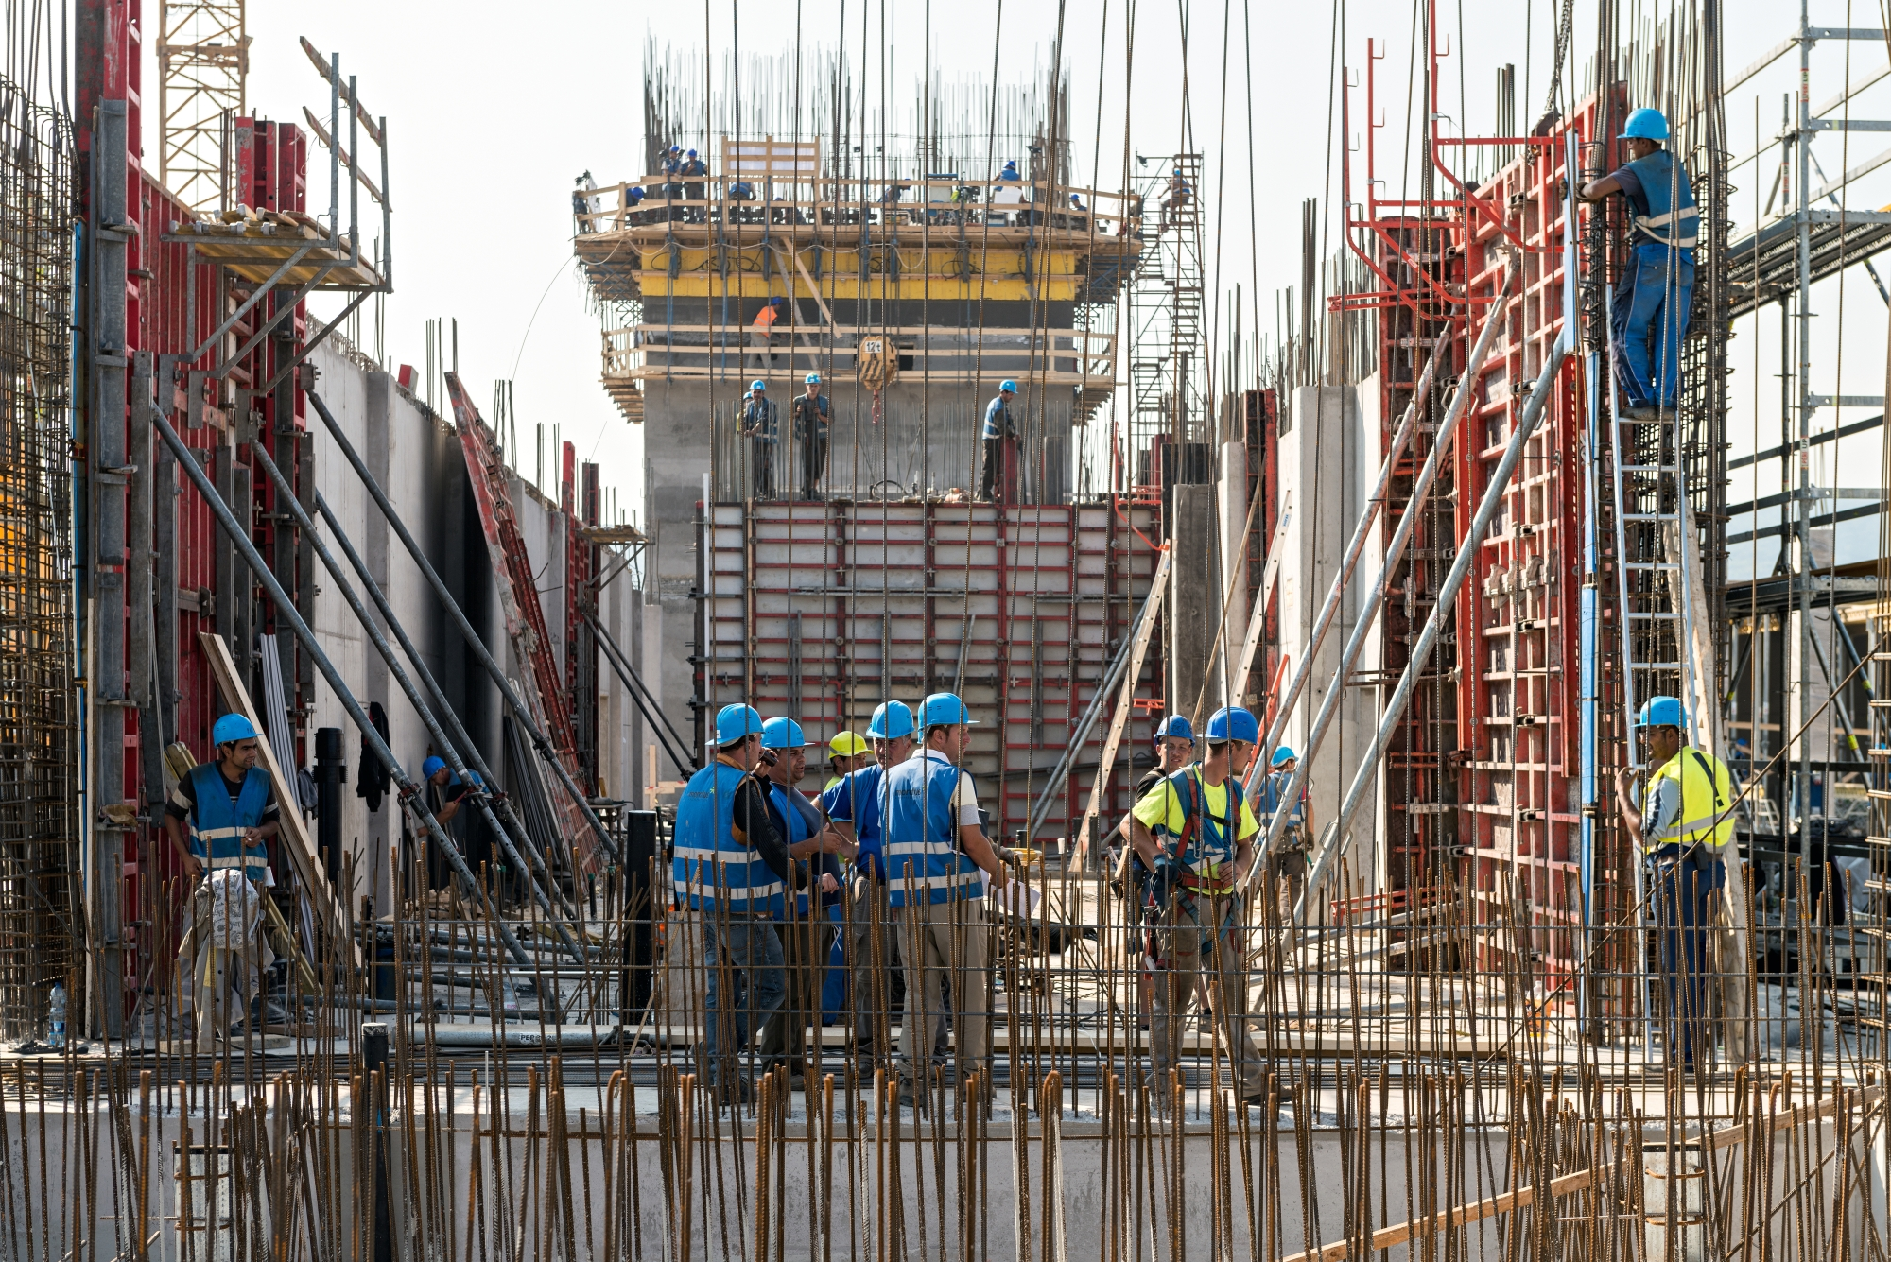
A közös csónak esete
Mikusi Róbert
Műszaki Vezérigazgató helyettes
Market Zrt
2018. November 23.

Slide 2
Bemutatott témák
Bevezető gondolatok
Építőipar jelenlegi helyzete
Az építési beruházási folyamat
Jövőkép

Slide 3
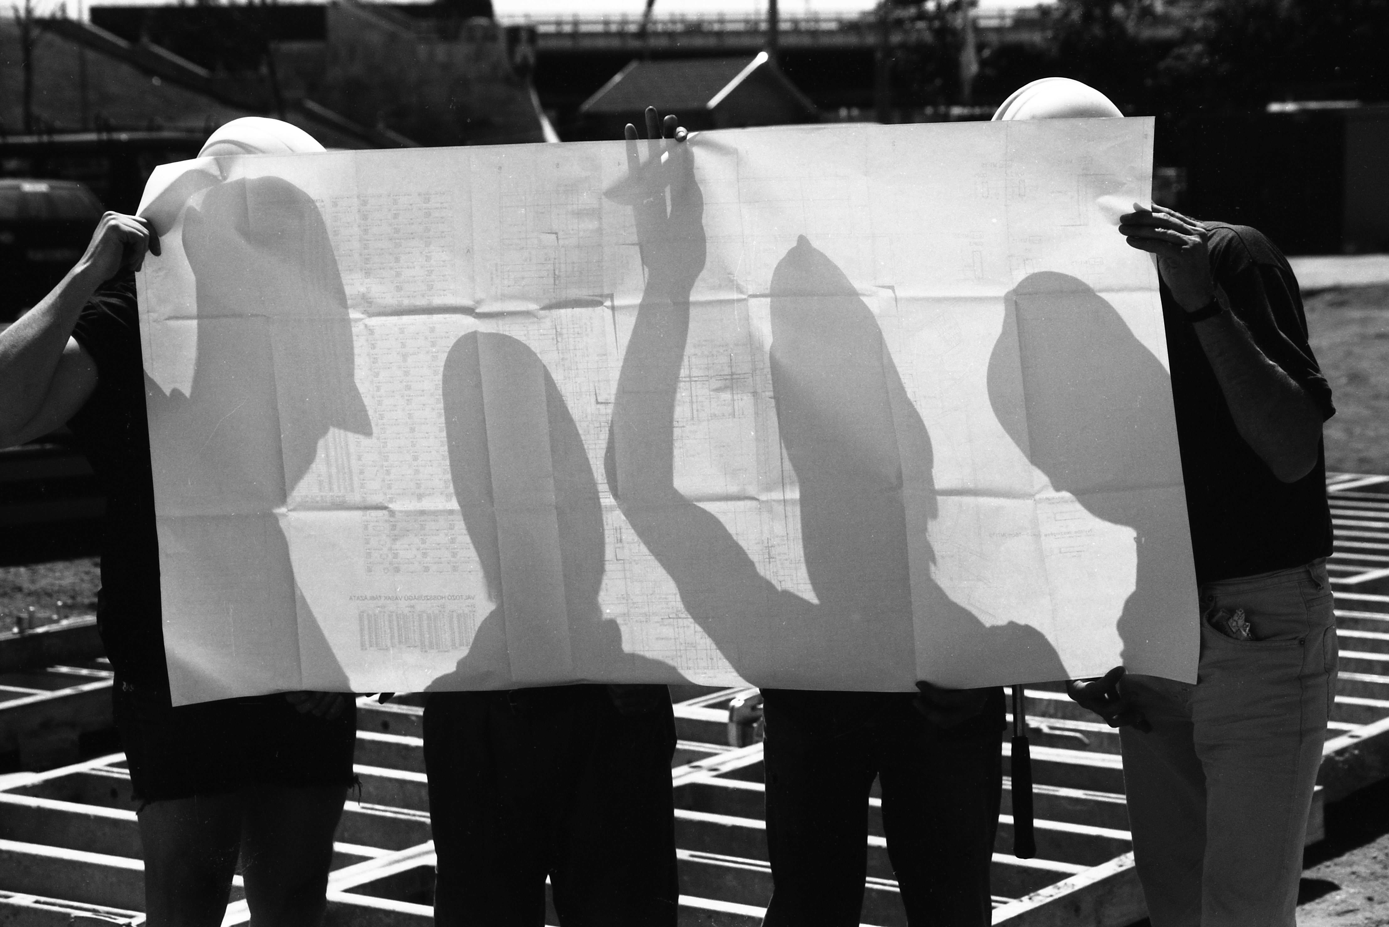
Bevezető gondolatok
Mérnöknek lenni…
…Felelősség
…Szaktudást igényel

Slide 4
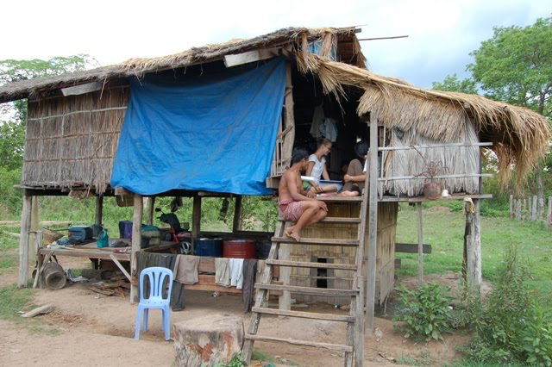
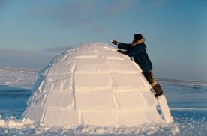
Bevezető gondolatok
Felelősség
Épületek biztonságos használata

Slide 5

Bevezető gondolatok
Felelősség
Épített környezetünk

Slide 6
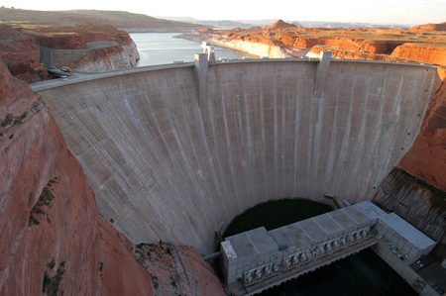
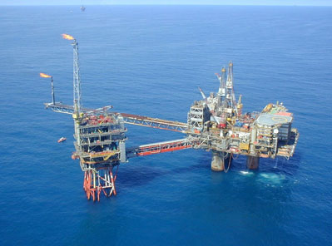
Bevezető gondolatok
Szaktudást igényel
Mérnöki teljesítmény
Hatékony épület

Slide 7
Bevezető gondolatok
Rendkívül összetett és kockázatos
Szabályok és keretek között az ingatlanfejlesztés minden fázisában
Együttműködés
Az építési folyamat tudatos
- tervezése
- szervezése
- irányítása
- ellenőrzése

Slide 8
Bevezető gondolatok
Jogi
Pénzügyi
Műszaki
Idő
KERETEK
DE MINDEN PROJEKT MÁS!!!

Slide 9
Bemutatott témák
Bevezető gondolatok
Építőipar jelenlegi helyzete
Az építési beruházási folyamat
Jövőkép

Slide 10
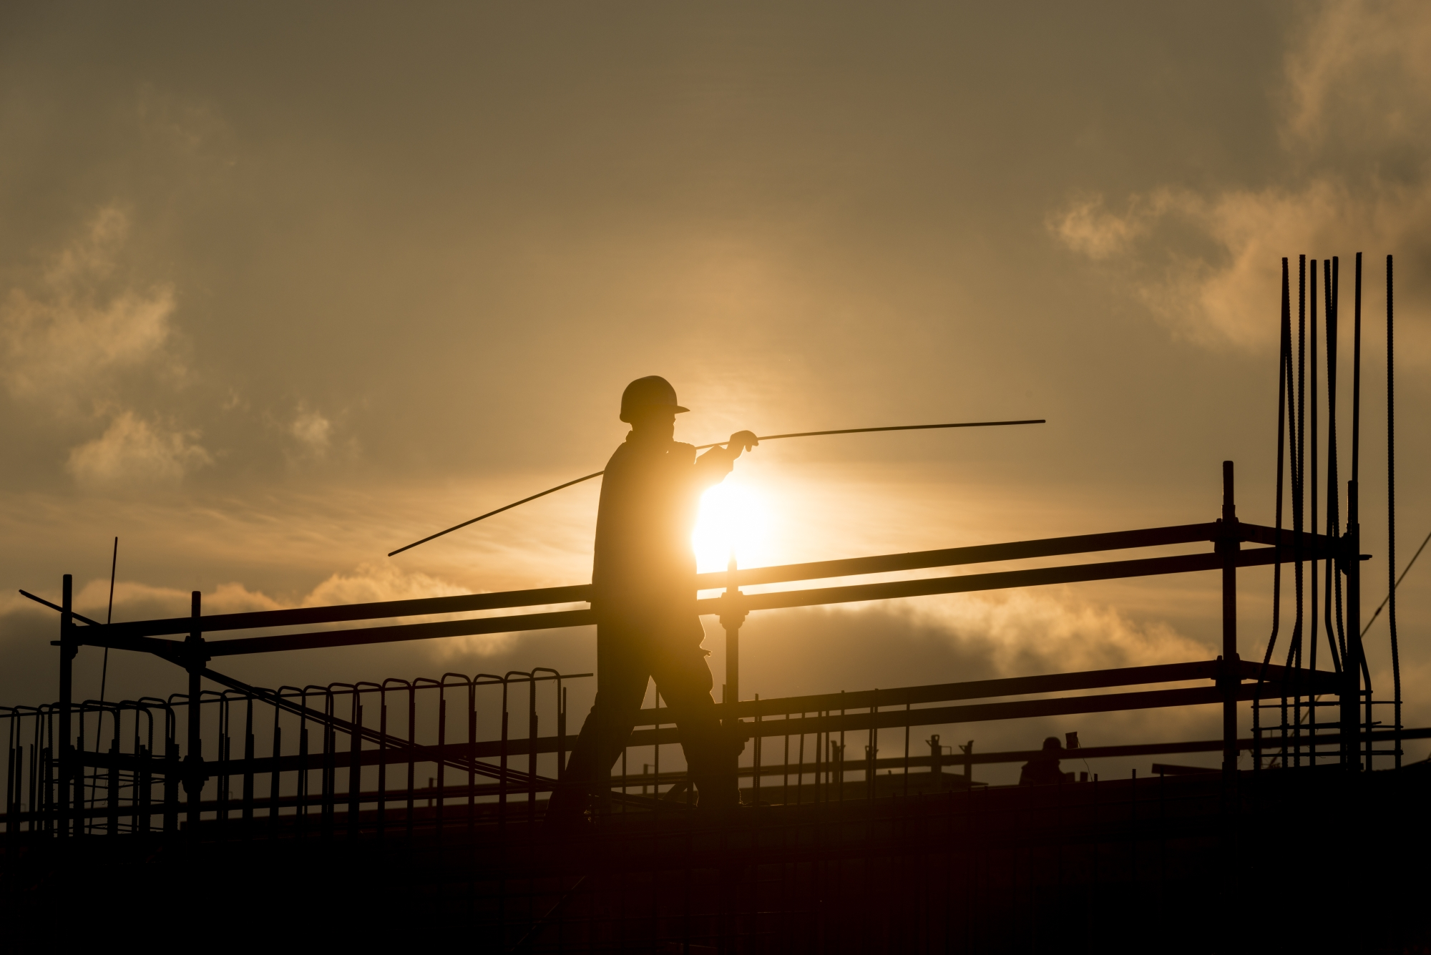
Építőipar jelenlegi helyzete
Magasépítés
Rossz megítélés – korrupció, minőség
Még mindig BOOM van!
De hullámzó a kereslet
Még mindig emelkedő árak
Ez is válság!!

Slide 11

Építőipar jelenlegi helyzete
CSOK
Lakás ÁFA
Erőforráshiány – külföld
ÉVOSZ - NGM megállapodás
2 200 mrd Ft termelés – GDP 3.7%
Budapest 2030

Slide 12
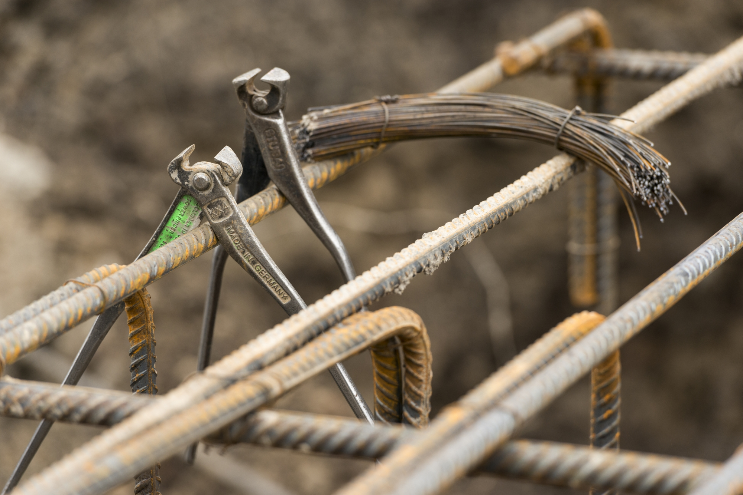
Építőipar jelenlegi helyzete
Jogi környezetünk
Étv LXXVIII. Tv. 1997.
OTÉK 253/1997. Korm r., OTSZ
191/2009. Korm r. Kódex
312/2012. Korm r. Engedélyezés
ÚJ Kbt! – Elektronikus közbeszerzés
1567/2015 (IX.4.) Korm hat
Fedezetkezelő
Országos Építésügyi Nyilvántartás
ÉTDR
Új Ptk V. Tv. 2013
Miniszterelnökséget vezető Miniszter
Szabványok
Beruházási ügynökség

Slide 13
Bemutatott témák
Bevezető gondolatok
Építőipar jelenlegi helyzete
Az építési beruházási folyamat
Jövőkép

Slide 14

Az építési beruházási folyamat
Építési beruházás:
Az építési tevékenység megvalósításával összefüggésben végzett gazdasági és építésügyi tevékenységek összessége
Csak elméletben létezik az ideális folyamat
Sokféle csoportosítás létezhet

Slide 15
Az építési beruházási folyamat
Lakó Ipari Sport
Logisztika Iroda Speciális
Hotel Kereskedelmi
Műemlék Közintézmény

Slide 16
Az építési beruházási folyamat
Ingatlanfejlesztés célja
- Üzleti
- Értéknövelés
- Környezetformálás
Ingatlanfejlesztés
- Látványos
- Hosszútávú
- Értékes/Nagy beruházási igényű

Slide 17
Az építési beruházási folyamat
Ki és hogyan vesz részt benne?
- Szaktudás
- Felkészültség
- Kockázatvállaló képesség
A kapcsolatokat a résztvevők
- Igényei
- Érdekei
- Elvárásai
- Kockázatai
alakítják

Slide 18
Az építési beruházási folyamat
Különböző érdekek találkoznak
  Elvégzendő feladatok
  Létrehozandó dokumentumok
  Megszerzendő engedélyek
  Megépítendő létesítmények
  Ki tudja a feladatot elvégezni?
  Szaktudás
  Jogosultság
  Erőforrás
  Létrejön a jogviszony
  Pontos feladatmeghatározással
  Feltételekkel
  Ütemezéssel
  Elszámolási metódussal
  Közreműködők szerepe!! – FEDÉLZETRE!!

Slide 19
Kik az evezősök?

Slide 20
Kik ülnek a hajóban?
Telektulajdonos
Finanszírozó/Beruházó
Műszaki ellenőr
Befektető
Fejlesztő
Tervező
Kivitelező
Bérlő
Lebonyolító/PM
Tervellenőr
Hatóságok
Üzemeltető
Alvállalkozó
Szaktervező
QS
Ügynök/Tanácsadó

Slide 21
Ki a beruházó?
Állam
Közbeszerzés/Szigorú szabályozás
Fejlesztési szándék/érdek
Körülményes/Lassú kifizetések
Nem felelős beruházó
Nem felkészült apparátus
Politikai érdekek

Slide 22
Ki a beruházó?
Magán
Forráshiány/Finanszírozás
Ötlethalmaz
Fejlesztési korlátok

Slide 23
Ki a beruházó?
Külföldi befektető
Jelenlévő
Új befektető
Tőkeerős
Irányít/diktál (…?)
Válogat – ország/terület (HIPA)

Slide 24
Ki a tervező?
Hazai vagy nemzetközi
Saját alkalmazott vagy megbízással
Fontos, bizalmi szereplő
Jogosultság szükséges
Szakági tervezők
Felelősség(biztosítás…)

Slide 25
Ki a lebonyolító?
Szakcég
Nemzetközi vagy hazai
Meghatározó szereplő
Lebonyolítási rendszertől függő

Slide 26
Ki a tervellenőr?
Jogszabály írja elő alkalmazását
Jogosultság szükséges
Tervjóváhagyási folyamatba való illesztése

Slide 27
Ki a műszaki ellenőr?
Megbízó érdekében szükséges
Jogszabály írja elő
Jogosultság szükséges
Mennyiségi és minőségi ellenőrzés
Adminisztráció

Slide 28
Ki a kivitelező?
Hazai vagy nemzetközi
A legnagyobb kockázatot vállalja!
Mérete eltérő lehet

Slide 29
Az építési beruházási folyamat
Előkészítés
Engedélyezés
Megvalósítás
Fenntartás
Résztvevők igényei
Adminisztrációs kötelezettség
Jogi/Munkakapcsolat

Slide 30
Milyen céllal fejleszt?
Értékesítés
Üzemeltetés
Költséghatékony megoldások
Alacsonyabb minőség
Üzemeltetési/Fogyasztási költségek

Slide 31
Mi a fontos a beruházónak?
Számára a végfelhasználó a fontos!
A bérlő/befektető érdekeit tartja szem előtt
A többlet szolgáltatásért/jobb minőségért nem kompenzálják

Slide 32
Beruházói előkészítés státusza
Milyen csapattal érkezik?
Milyen lebonyolítást tervez?
Milyen felkészültségű?
Milyen tervfázisban?

Slide 33
Az építési beruházási folyamat
Előkészítés
Telek/Ingatlanvétel Telek/Ingatlantulajdonos
Koncepció alkotás Ügynök
Költségbecslés Tervező
Üzleti tervezés Fejlesztő
Finanszírozási koncepció Finanszírozó
Környezetvédelmi tanulmányok
Megvalósíthatósági tanulmányok

Slide 34
Az építési beruházási folyamat
Engedélyezés
Tervezés Fejlesztő
Építési engedélyezési terv Tervező
Beszerzés/Tender eljárások Szaktervező
Tender dokumentáció Lebonyolító
Hatóságok
QS

Slide 35
Az építési beruházási folyamat
Megvalósítás
Kivitelezés Kivitelező
Kivitelezési terv Alvállalkozó
Használatbavételi eljárás Lebonyolító
Megvalósulási dokumentáció Tervező
Szaktervző
Tervellenőr
Műszaki ellenőr
Hatóságok
QS
Finanszírozó

Slide 36
Az építési beruházási folyamat
Fenntartás
Üzemeltetés Fejlesztő
Karbantartás Ügynök
Hasznosítás Bérlő
Értékesítés Üzemeltető
Befektető

Slide 37
Beruházó biztonságra törekszik
Megbízható partner
Tapasztalat
Referenciák
Gyakorlat/Folyamatok
Jogi ügyek
Alvállalkozói struktúra
Megfelelő mérnöki gárda
Biztosítékok
Tőkeerős
Garanciák (teljesítési, szavatossági)

Slide 38
Tender eljárások
Milyen dokumentáció alapján?
Mennyiségi kockázat
Általában egyeztetés szükséges
Legalacsonyabb ár dönt
Komplex értékelési rendszer is lehet
Előminősítés

Slide 39
Tender eljárások
Alternatívák kezelése, ütemezés
Mérnöki szellemi termék
Optimalizálási lehetőségek
Eltérő érdekek (tervező, lebonyolító, beruházó, kivitelező)
Ellentmondások kezelése

Slide 40
Tender eljárások
Szerződéses feltételek
GMP
Garanciák/Biztosítékok
Előfinanszírozás/Előleg
Pénzügyi feltételek

Slide 41
Szerződés
Feltételezzük, hogy mindkét fél korrekt
“Náluk” a forrás és jogosultság
“Nálunk” a szaktudás
Átalányár vs Tételes elszámolás
Alapadatok, körülmények
Másik fél feladatai

Slide 42
Szerződés
Szerződéses jogviszony/felelősség alapján
Generálkivitelezés
Fővállalkozás
Design&Build
Construction management
Megrendelő felkészültségétől függ

Slide 43
Kivitelezés
“Beavatkozunk” a település életébe
Szerződés teljesítése
Alkalmazkodás a Megrendelő igényeihez
Adminisztráció
Stáb felállítása
Rendszerek projektre való illesztése
Reporting

Slide 44
Kivitelezés
Építési engedély
Kiviteli tervek
Gyártmány tervek
Létesítési engedélyek
Közmű engedélyek
Megvalósulási tervek

Slide 45
Kivitelezés
Helyszíni organizációs terv
Organizációs műleírás
Ütemtervek
létszám, erőforrás – gépi, humán
Biztonsági és egészségvédelmi terv
Szervezeti ábra, felelősségi mátrix

Slide 46
Kivitelezés
Kockázatelemzés (BE terv!)
Minőségbiztosítási terv
Minőségügyi terv
TU, MMT
Fenntarthatósági terv, környezetvédelem
Hulladékkezelési terv

Slide 47
Kivitelezés
Dokumentumkezelési terv
Archiválás
Átadási dokumentáció
Jelentések (napi, heti, havi)
Üzemeltetési terv
Garanciák
Pénzügyi elszámolások

Slide 48
Kivitelezés
Alvállalkozói politika
Mennyiségi ellenőrzés – tender során?
Többletmunka/pótmunka
Optimalizálás
Beszerzési politika – saját beszerzés
Garanciavállalás

Slide 49
Átadások
Használatbavételi engedély
Szerződéses kötelem?
Jogerős status?
Műszaki átadás átvétel
Hibalisták felvétele, ellenőrzése

Slide 50
Szervezet
Management
Vállalkozási igazgatóság
Kivitelezési igazgatóság
Pénzügyi igazgatóság
Back office
HR

Slide 51
Szervezet
Vállalkozási igazgatóság
Vállakozási igazgató
Vállalkozási előkészítők
Kivitelezési igazgatóság
Műszaki igazgatók
Kivitelezési előkészítők
Építésvezetők
Művezetők
Fizikai dolgozók
Tervkoordinátorok

Slide 52
Szervezet
Pénzügyi igazgatóság
Könyvelés
Pénzügy
Kontrolling
Jogi osztály
Back office
Asszisztencia
HR
Munkaügy
Bérszámfejtés

Slide 53
Bemutatott témák
Bevezető gondolatok
Építőipar jelenlegi helyzete
Az építési beruházási folyamat
Jövőkép

Slide 54
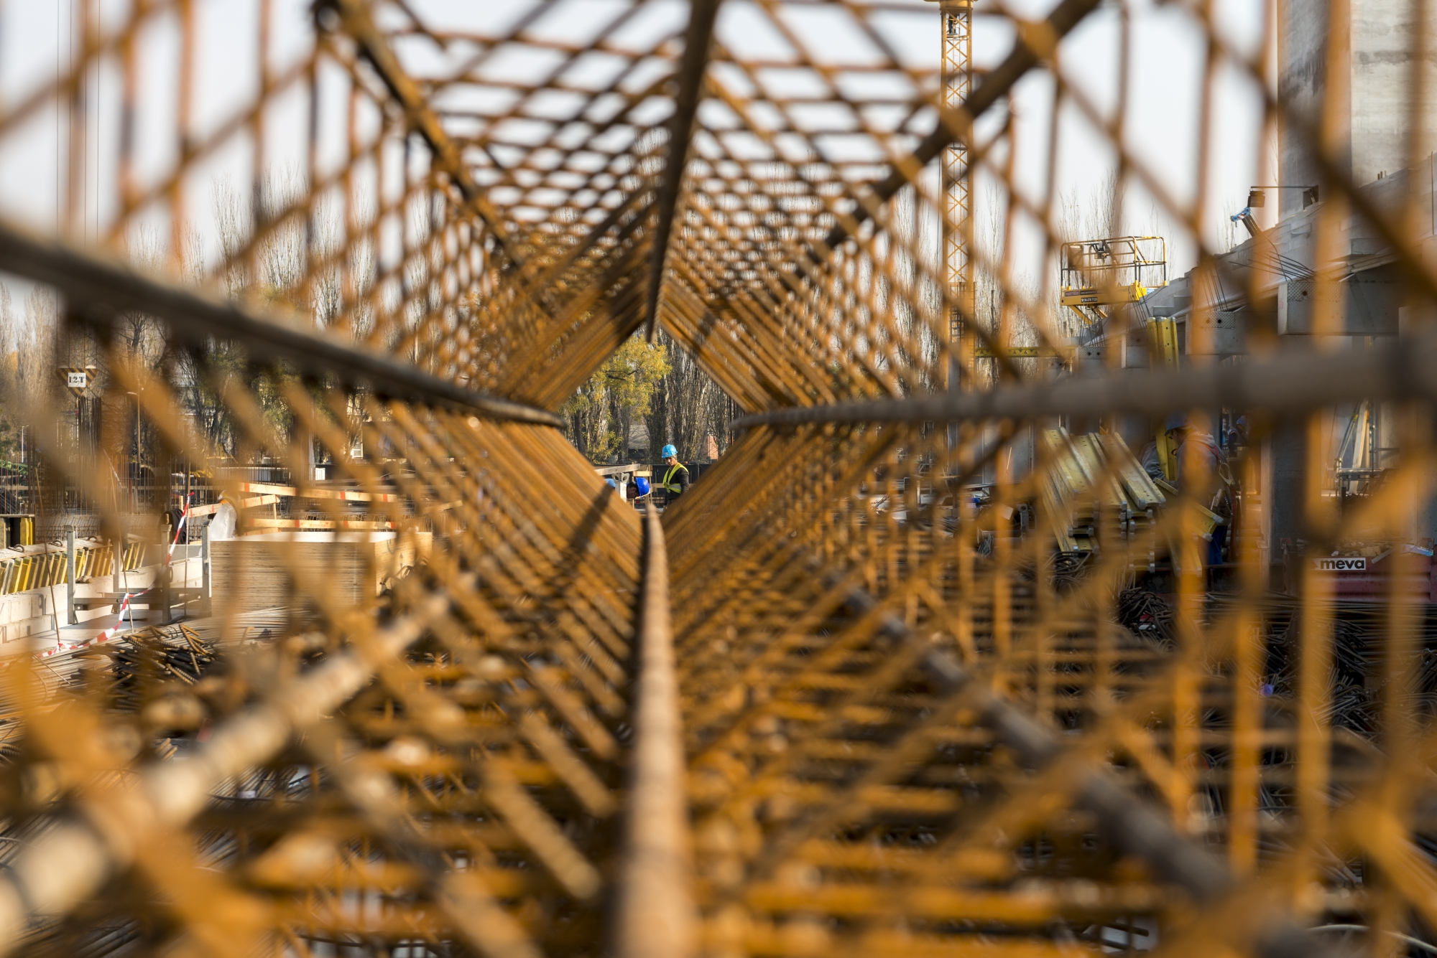
Jövőkép
Áremelkedés határai...valami jönni fog
Szakma megítélésének javítása
Szabályozás finomítása
3D Tervezés - BIM
Digitalizálás
Erőforrás management
Termelési hatékonyságnövelés - pályázatok
Fenntarthatóság
Energiahatékonyság

Slide 55

Kérdések

Slide 56
Köszönöm a figyelmet!

